Slide 1
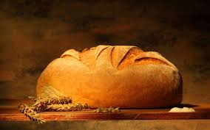
人活着不是单靠食物
（9）

Slide 2


属灵事物的彰显

Slide 3
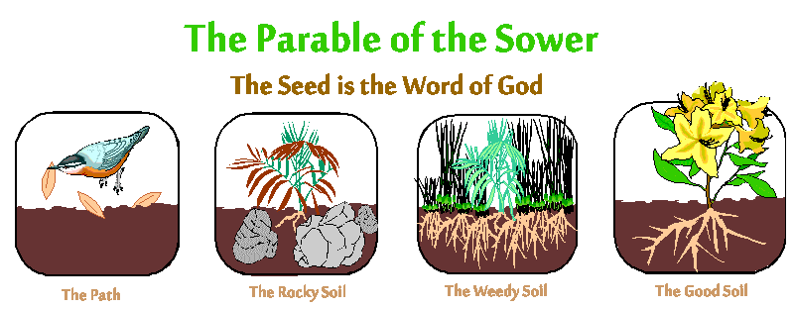
神的道 >> 心灵的食物
神的道（种子）是属灵、不可见、完全、同样的
植物是神的道在物质界的彰显，是可变、不同的
土是人心可以接受神的道的部分，直接影响彰显
石头、荆棘是人心里既有及后来接受的错误思想

Slide 4

撒种的比喻
路8:8 又有落在好土里的，生长起来，结实百倍。耶稣说了这些话，就大声说：有耳可听的，就应当听！
路8:15 那落在好土里的，就是人听了道，持守在诚实善良的心里，并且忍耐着结实。
相关概念
约12:24 我实实在在的告诉你们，一粒麦子不落在地里死了，仍旧是一粒，若是死了，就结出许多子粒来。12:25 爱惜自己生命的，就失丧生命；在这世上恨恶自己生命的，就要保守生命到永生。

Slide 5
撒种的比喻
路8:8 又有落在好土里的，生长起来，结实百倍。耶稣说了这些话，就大声说：有耳可听的，就应当听！
路8:15 那落在好土里的，就是人听了道，持守在诚实善良的心里，并且忍耐着结实。
相关概念
彼前1:23 你们蒙了重生，不是由于能坏的种子，乃是由于不能坏的种子，是藉着神活泼常存的道。1:24 因为凡有血气的，尽都如草；他的美荣都

Slide 6
撒种的比喻
路8:8 又有落在好土里的，生长起来，结实百倍。耶稣说了这些话，就大声说：有耳可听的，就应当听！
路8:15 那落在好土里的，就是人听了道，持守在诚实善良的心里，并且忍耐着结实。
相关概念
象草上的花。草必枯乾，花必凋谢；1:25 唯有主的道是永存的。所传给你们的福音就是这道。

Slide 7
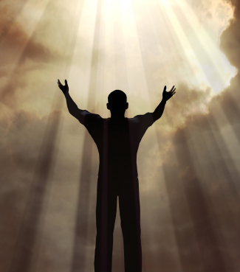
神造人的心意
创1:26 神说：我们要照着我们的形象、按着我们的样式造人，使他们管理海里的鱼、空中的鸟、地上的牲畜，和全地，并地上所爬的一切昆虫。1:27 神就照着自己的形象造人，乃是照着他的形象造男造女。

Slide 8
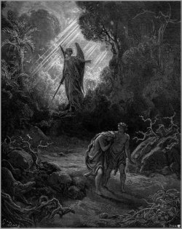
人失落了神的心意
创3:4 蛇对女人说：你们不一定死；3:5 因为 神知道，你们吃的日子眼睛就明亮了，你们便如神能知道善恶。3:6 于是女人见那棵树的果子好作食物，也悦人的眼目，且是可喜爱的，能使人有智慧，就摘下果子来吃了，又给她丈夫，她丈夫也吃了。

Slide 9
基督恢复了神造人的心意
约1:14 道成了肉身，住在我们中间，充充满满的有恩典有真理。我们也见过他的荣光，正是父独生子的荣光。1:15 约翰为他作见證，喊着说：「这就是我曾说：『那在我以后来的，反成了在我以前的，因他本来在我以前。』」1:16 从他丰满的恩典里，我们都领受了，而且恩上加恩。

Slide 10
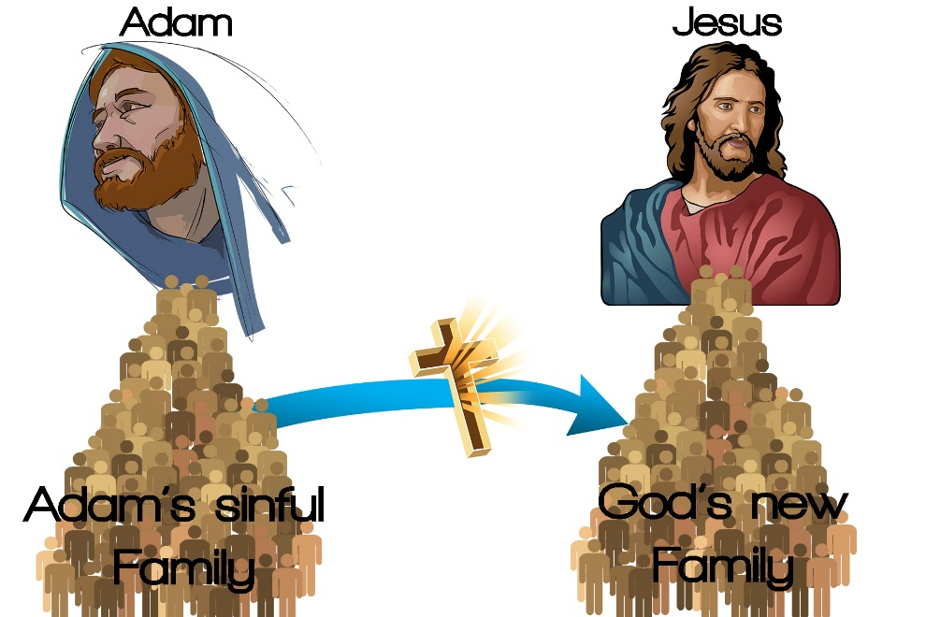
林前15:45 经上也是这样记着说：首先的人亚当成了有灵（灵：或作血气）的活人；末后的亚当成了叫人活的灵。15:46 但属灵的不在先，属血气的在先，以后才有属灵的。15:47 头一个人是出于地，乃属土；第二个人是出于天。

Slide 11
林前15:48 那属土的怎样，凡属土的也就怎样；属天的怎样，凡属天的也就怎样。15:49 我们既有属土的形状，将来也必有属天的形状。15:50 弟兄们，我告诉你们说，血肉之体不能承受神的国，必朽坏的不能承受不朽坏的。

Slide 12
林前15:21 死既是因一人而来，死人复活也是因一人而来。15:22 在亚当里众人都死了；照样，在基督里众人也都要复活。

Slide 13
撒种的比喻
路8:8 又有落在好土里的，生长起来，结实百倍。耶稣说了这些话，就大声说：有耳可听的，就应当听！
路8:15 那落在好土里的，就是人听了道，持守在诚实善良的心里，并且忍耐着结实。
我
我
内心相信的真理
内心相信的谎言

Slide 14
撒种的比喻
路8:8 又有落在好土里的，生长起来，结实百倍。耶稣说了这些话，就大声说：有耳可听的，就应当听！
路8:15 那落在好土里的，就是人听了道，持守在诚实善良的心里，并且忍耐着结实。
相关概念
罗1:16 我不以福音为耻；这福音本是神的大能，要救一切相信的，先是犹太人，后是希腊人。

Slide 15
撒种的比喻
路8:8 又有落在好土里的，生长起来，结实百倍。耶稣说了这些话，就大声说：有耳可听的，就应当听！
路8:15 那落在好土里的，就是人听了道，持守在诚实善良的心里，并且忍耐着结实。
相关概念
罗1:17 因为神的义正在这福音上显明出来；这义是本于信，以致于信。如经上所记：义人必因信得生。

Slide 16
撒种的比喻
路8:8 又有落在好土里的，生长起来，结实百倍。耶稣说了这些话，就大声说：有耳可听的，就应当听！
路8:15 那落在好土里的，就是人听了道，持守在诚实善良的心里，并且忍耐着结实。
相关概念
太6:31 所以，不要忧虑说： 吃什么？喝什么？穿什么？。。。
6:33 你们要先求他的国和他的义，这些东西都要加给你们了。

Slide 17
新心来自于因信而来的义
罗3:20 所以凡有血气的，没有一个因行律法能在神面前称义，因为律法本是叫人知罪。 3:21 但如今，神的义在律法以外已经显明出来，有律法和先知为證：3:22 就是神的义，因信耶稣基督加给一切相信的人，并没有分别。3:23 因为世人都犯了罪，亏缺了神的荣耀；3:24 如今却蒙神的恩典，因基督耶稣的救赎，就白白的称义。

Slide 18
如何持守新心？
提前1:18 我儿提摩太阿，我照从前指着你的预言，将这命令交託你，叫你因此可以打那美好的仗。1:19 常存信心和无亏的良心。有人丢弃良心，就在真道上如同船破坏了一般 (Holding faith, and a good conscience; which some having put away concerning faith have made shipwreck)。

Slide 19
如何持守新心？
约一 3:21-22 亲爱的弟兄阿，我们的心若不责备我们，就可以向神坦然无惧了。 并且我们一切所求的，就从他得着；因为我们遵守他的命令，行他所喜悦的事。 1John 3:21-22 Beloved, if our heart condemn us not, then have we confidence toward God. And whatsoever we ask, we receive of him, because we keep his commandments, and do those things that are pleasing in his sight.

Slide 20
因信保持一个无亏的良心
不靠自己达到任何神的心意
看重、渴慕神的心意
不在基督以外定义自己
让福音常常提醒自己

